Slide 1
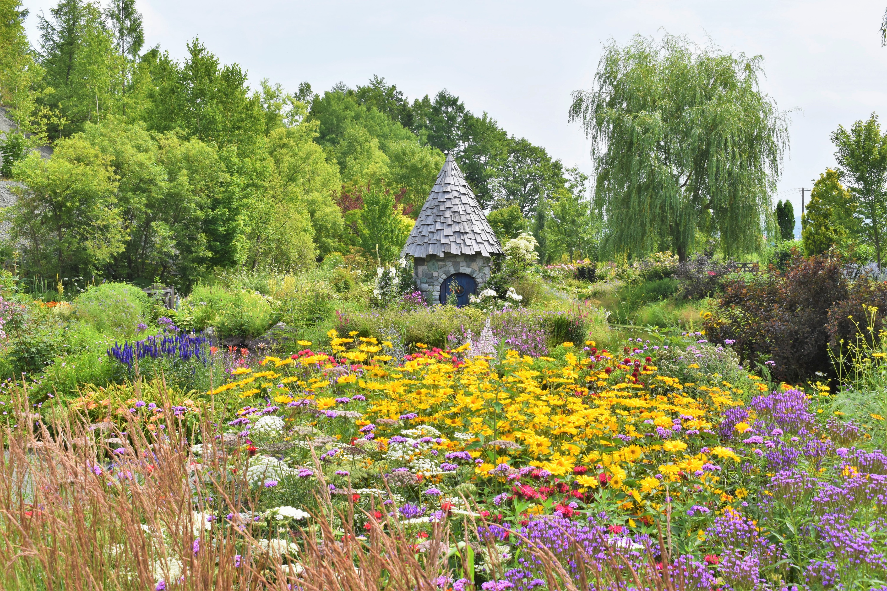






北海道ガーデン
上野ファーム
（北海道）
～美しい草花が織りなすグラデーション～
1３
7
開 催
日
月 日
木
14:00 ~ 15:00
音楽や体操を
ご一緒に！
しょーた☆

